Slide 2
第四单元 阅读
7 静夜思

Slide 3
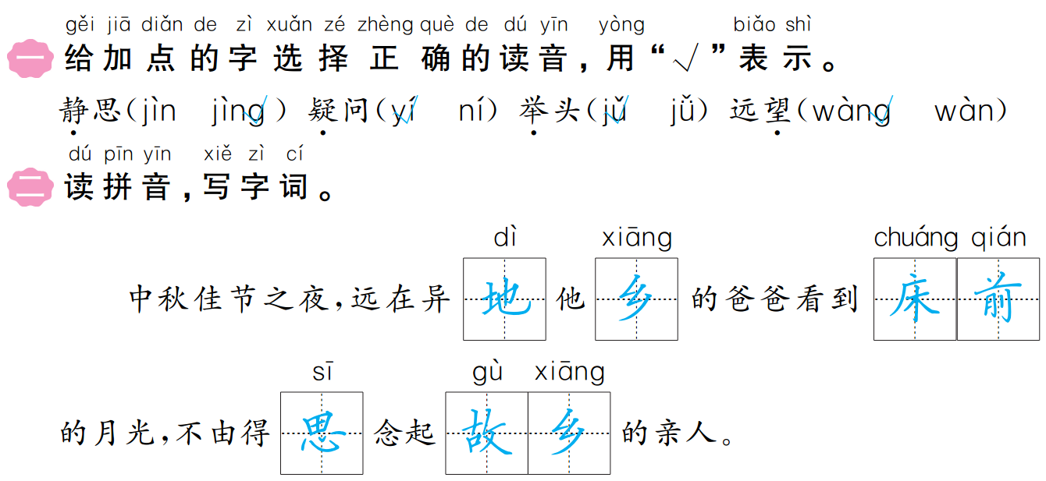

Slide 4
